Slide 1
Openstack 安裝過程

Slide 2
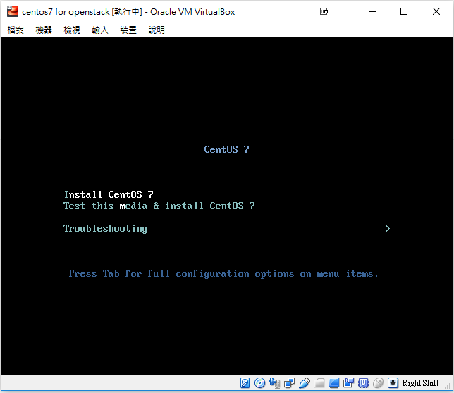
安裝CentOS

Slide 3
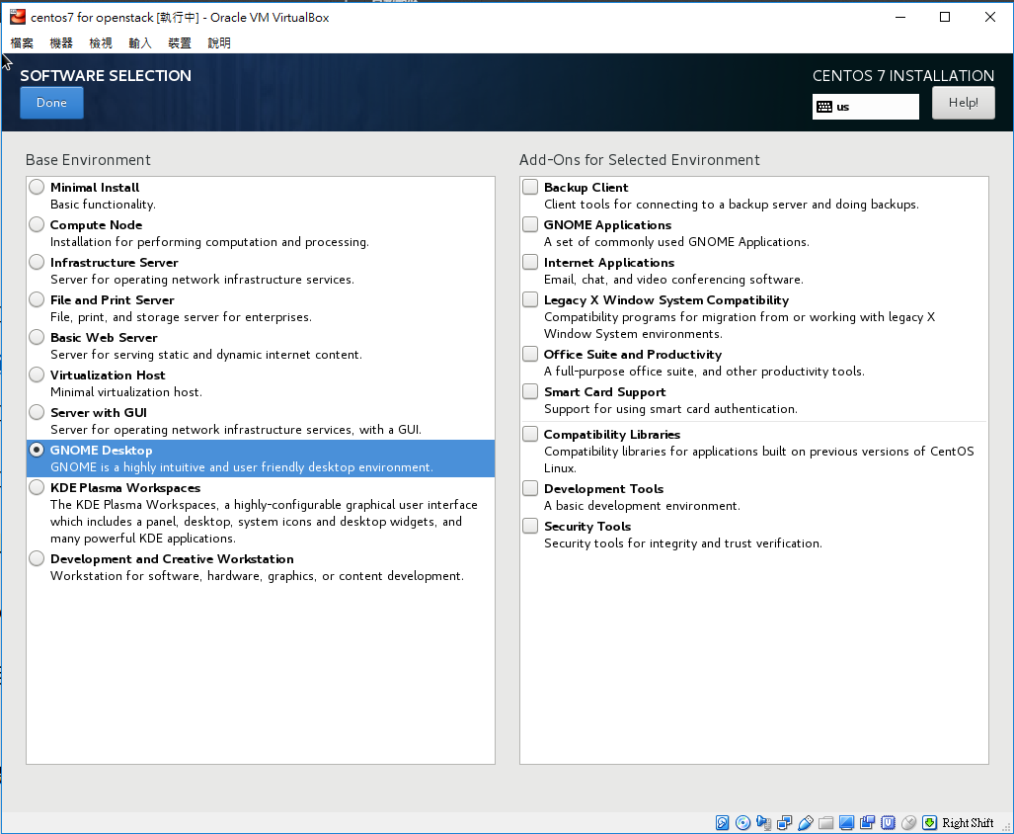
安裝GUI介面

Slide 4
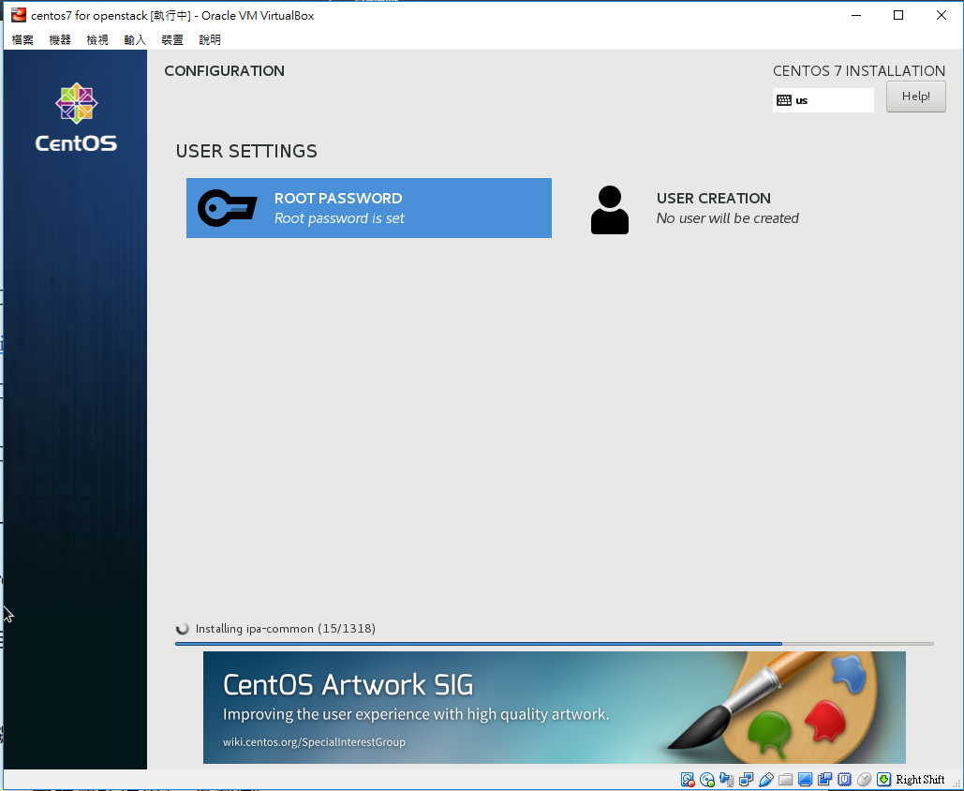
Centos安裝中

Slide 5
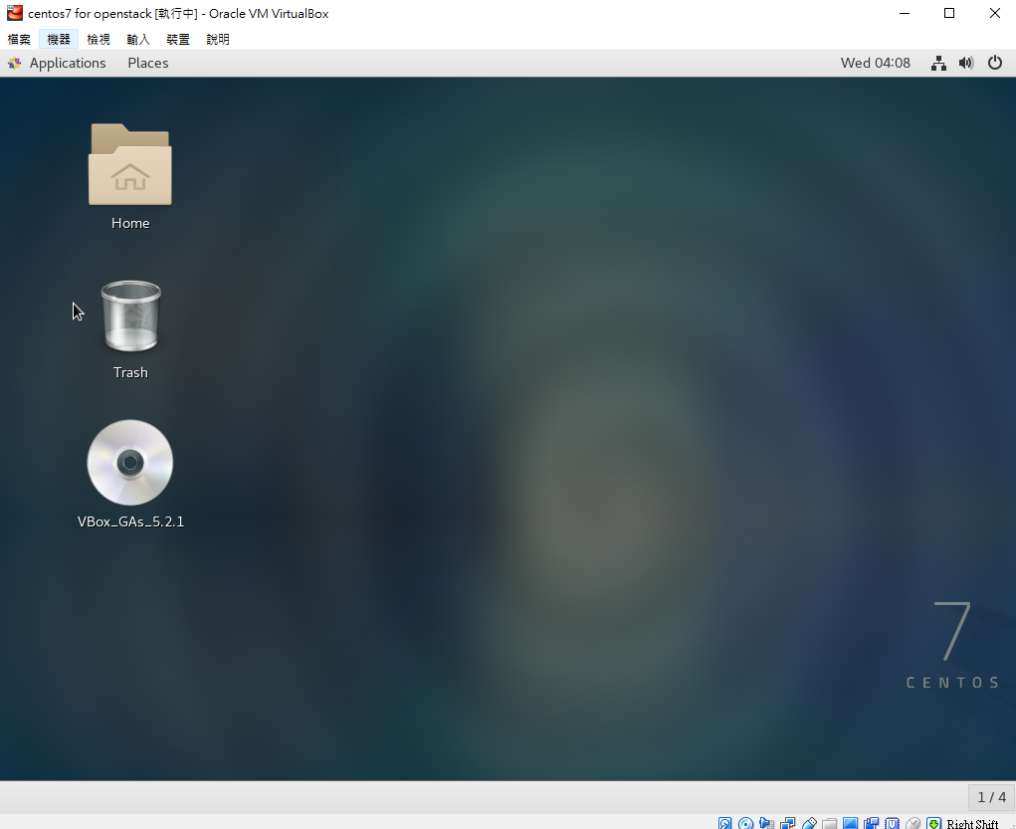
安裝完成

Slide 6
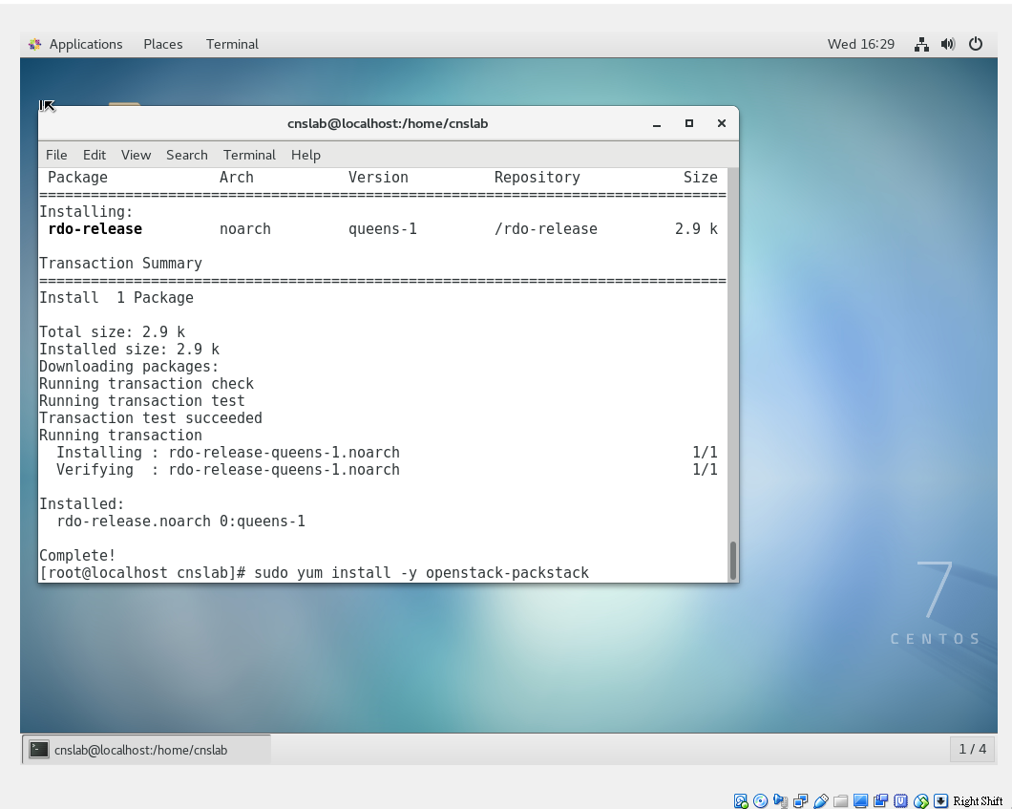
安裝openstack

Slide 7
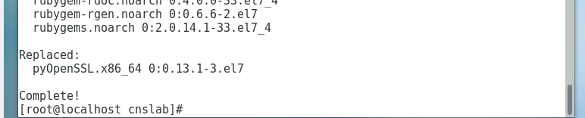
安裝openstack完成

Slide 8
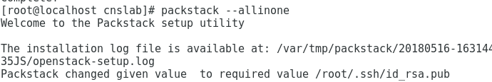
安裝single node

Slide 9
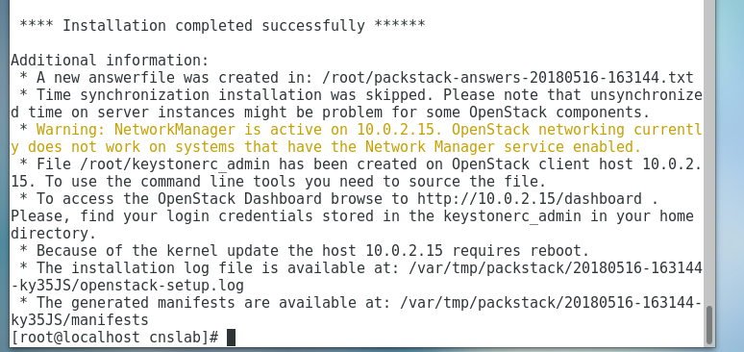
Single node 安裝完成

Slide 10
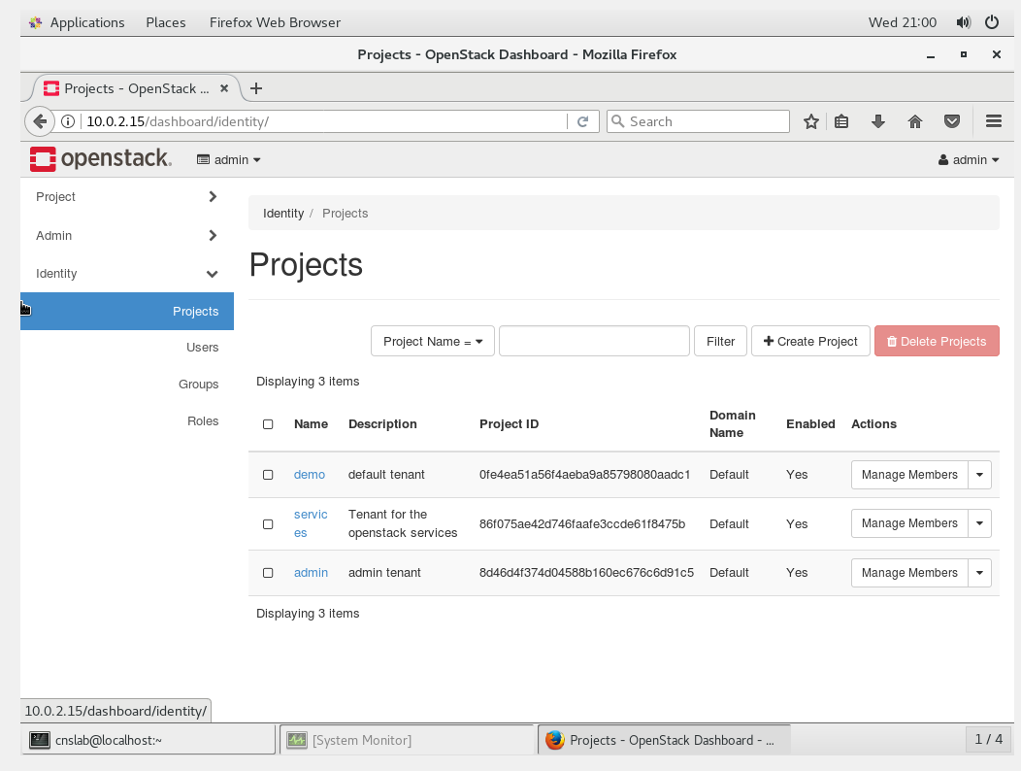
成功進入openstack

Slide 11
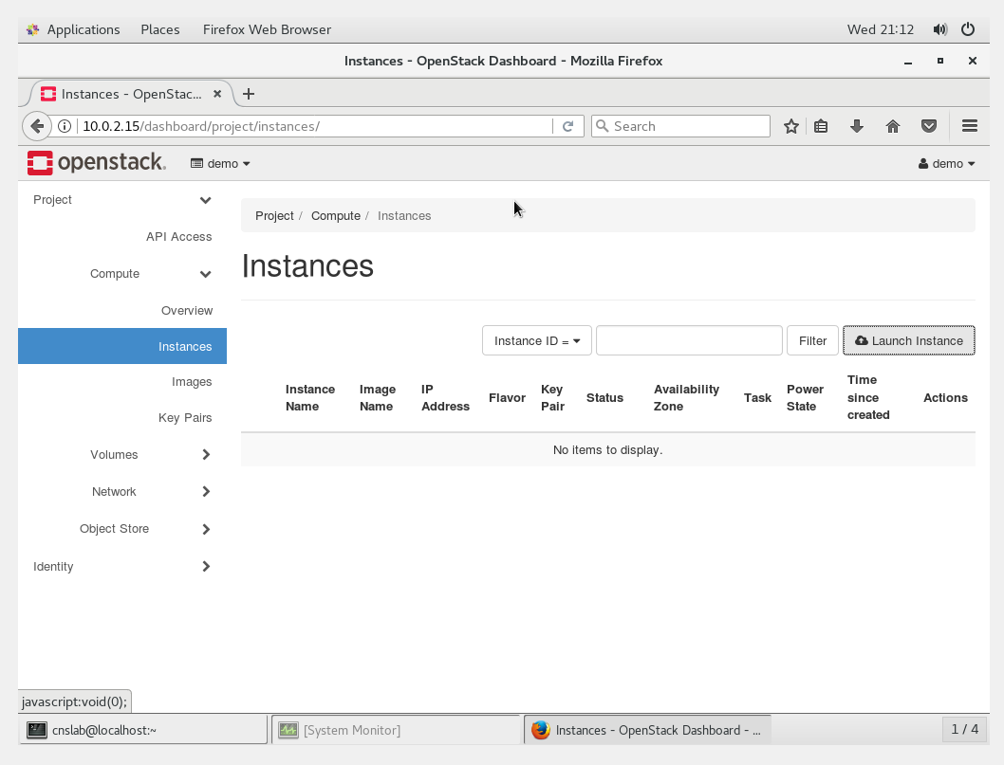
建立Instance

Slide 12
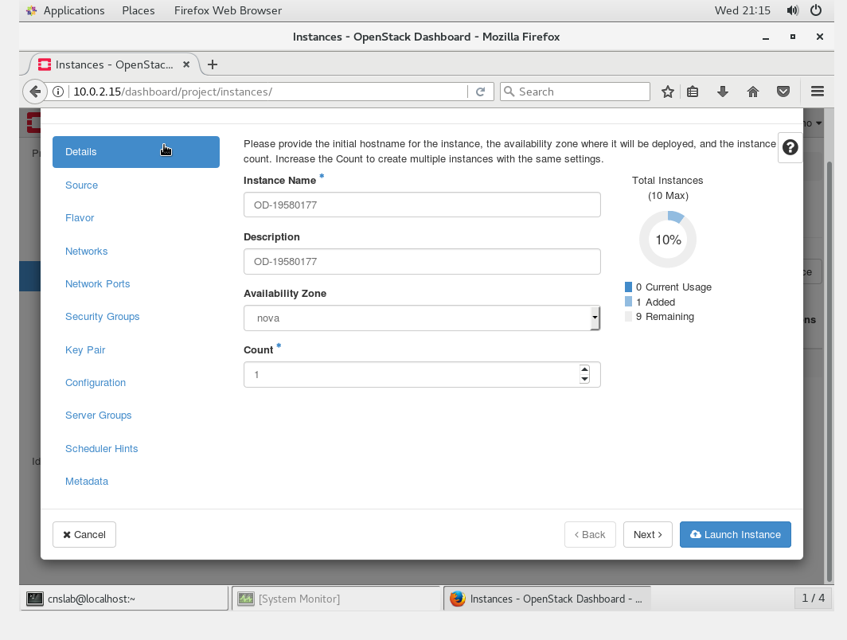
設定instance(detail)

Slide 13
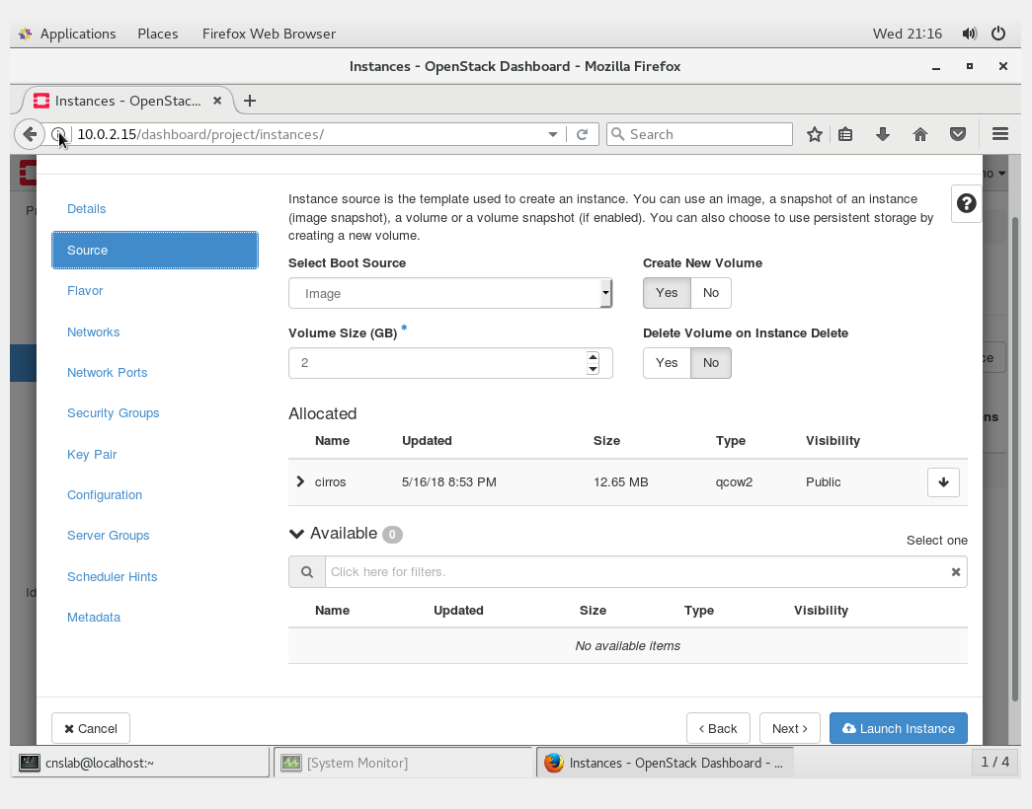
設定instance(source)

Slide 14
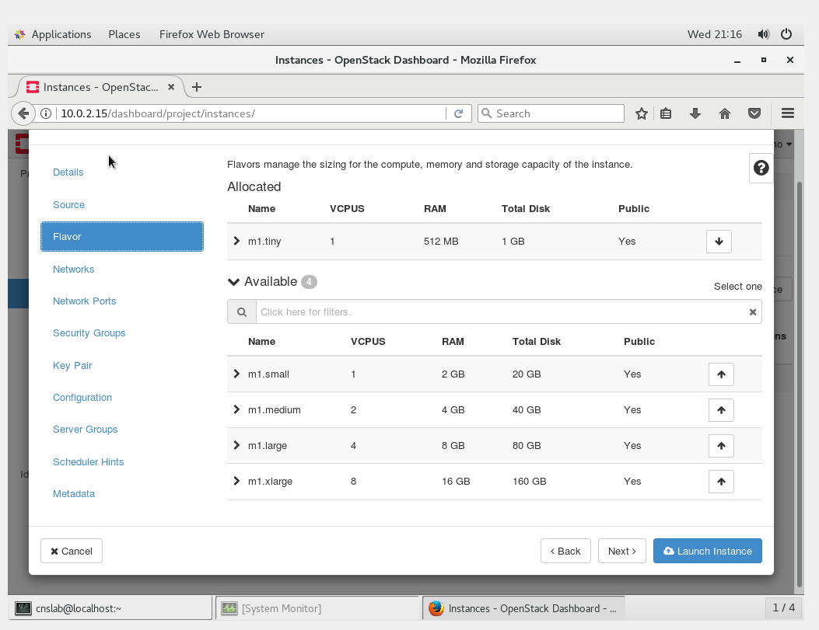
設定instance(Flavor)

Slide 15
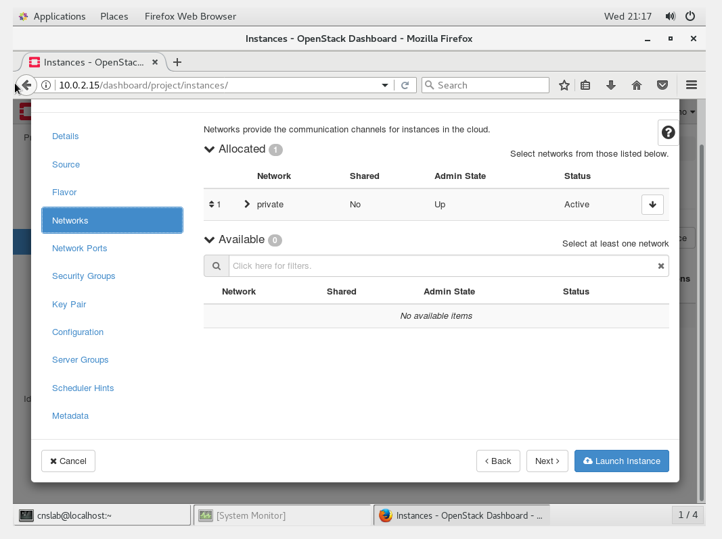
設定instance(network)

Slide 16
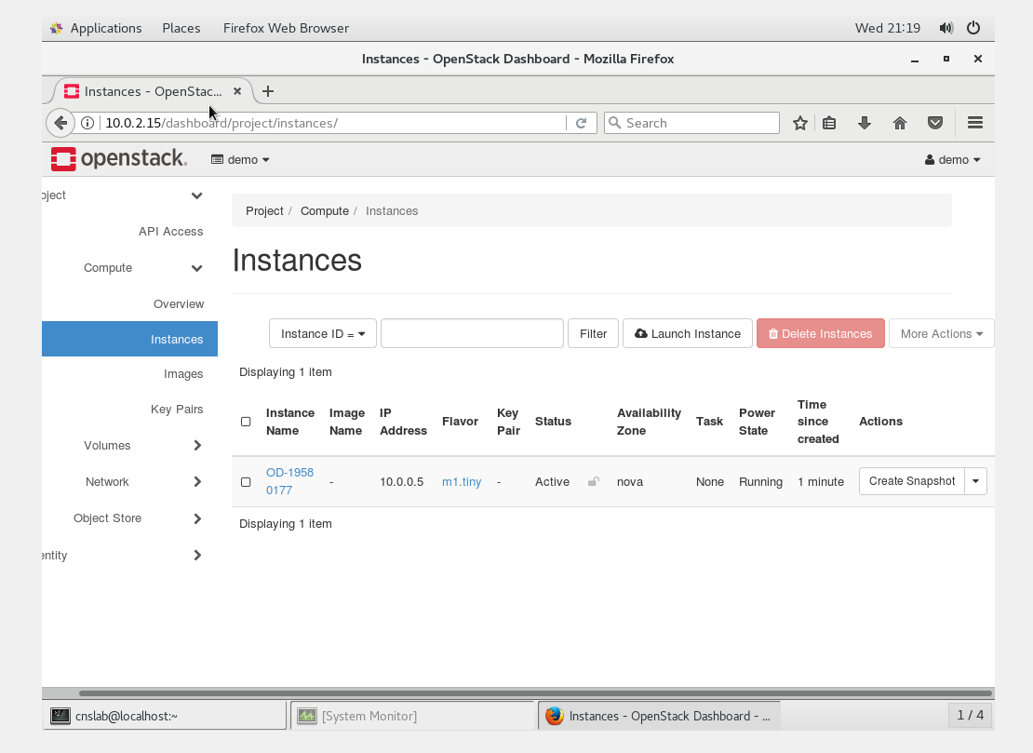
成功建立instance

